Slide 1


Театрализованная деятельность: ключ к духовно-нравственному воспитанию дошкольников
Театр помогает формировать моральные ценности и развивать ключевые социальные навыки детей.

Slide 2



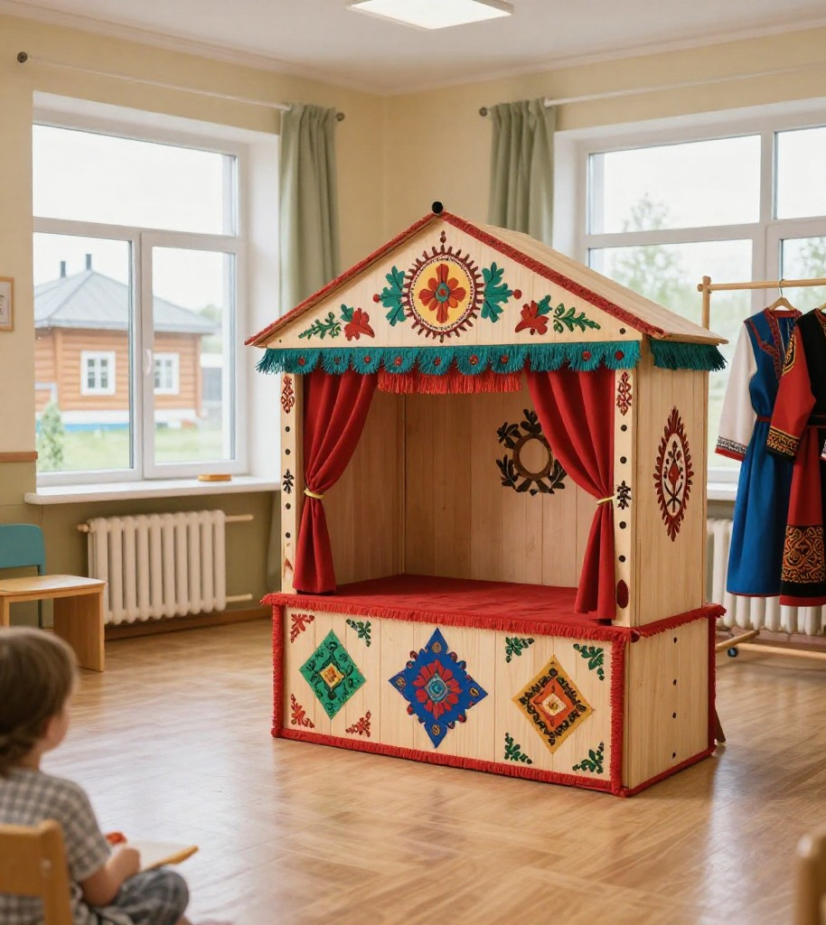
Значение духовно-нравственного воспитания в дошкольном возрасте
Дошкольный период — основа формирования личности и эмпатии. Театрализованные игры поддерживают развитие через естественную деятельность — игру ребенка.
2

Slide 3

Цели и задачи театрализованной деятельности
Главная цель — воспитание духовных и нравственных ориентиров у детей посредством участия в театре, содействуя формированию ценностных установок.
Задача — знакомство с традиционным фольклором и культурой региона, что развивает патриотизм и уважение к национальному наследию.
Развитие эмоционального интеллекта посредством сопереживания персонажам, а также формирование честности и сострадания.
Поддержание артистических способностей и навыков коллективного взаимодействия, необходимых для успешной социализации.
3

Slide 4




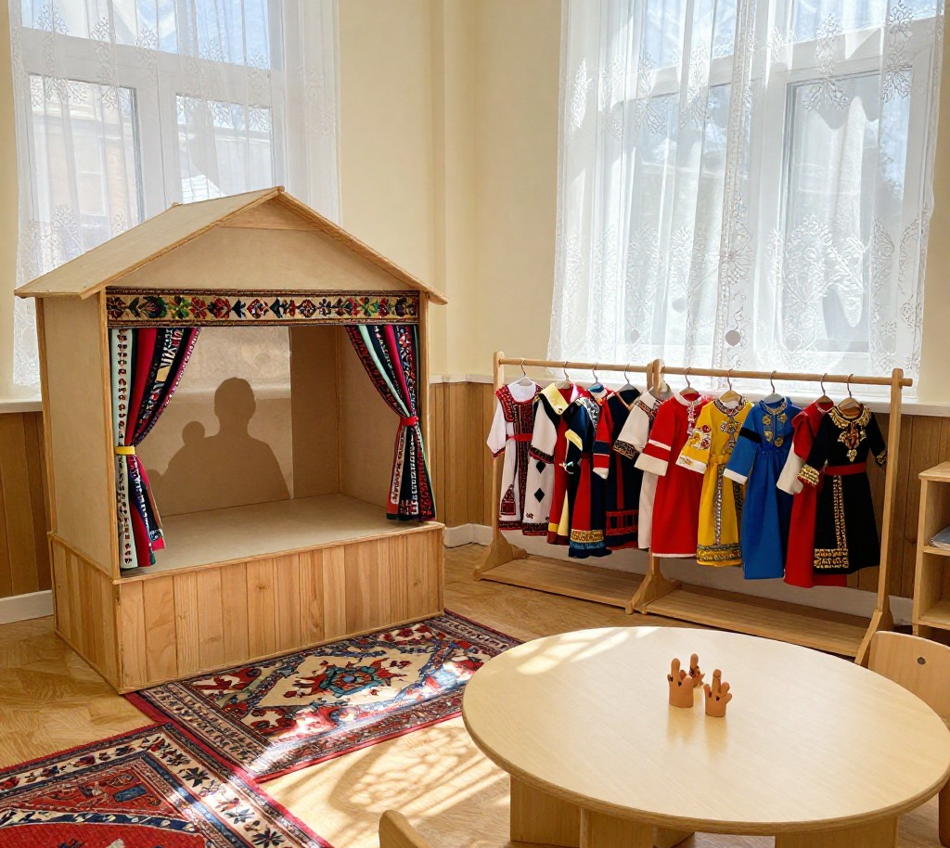
Театральная педагогика: ведущая идея
Театр служит «школой чувств», где ребенок учится понимать и проживать эмоции героев, что способствует глубокой интериоризации нравственных норм.
Через игру ребенок превращает внешние правила в личные убеждения, формируя устойчивый внутренний нравственный стержень и осознанное поведение.
4

Slide 5







Взаимодействие с родителями: практики и результаты
Совместные мастер-классы
Совместные постановки
Родители участвуют в создании домашних театров, что укрепляет связи между семьёй и дошкольным учреждением.
Общая театральная деятельность способствует формированию единого ценностного пространства и поддержке ребенка.
Обсуждение результатов
Совместный анализ спектаклей усиливает понимание и закрепляет нравственные уроки как дома, так и в детском саду.
9

Slide 6


Подбор и роль репертуара
В основу репертуара входят произведения с ясным выделением победы добра над злом, что формирует у детей представление о нравственных ценностях.
Особое внимание уделяется региональным сказкам Югры, которые укрепляют связь с культурой и традициями родного края.
Нравственные дилеммы в спектаклях стимулируют детей к размышлениям о правильном поведении и проявлению доброты в жизни.
6

Slide 7



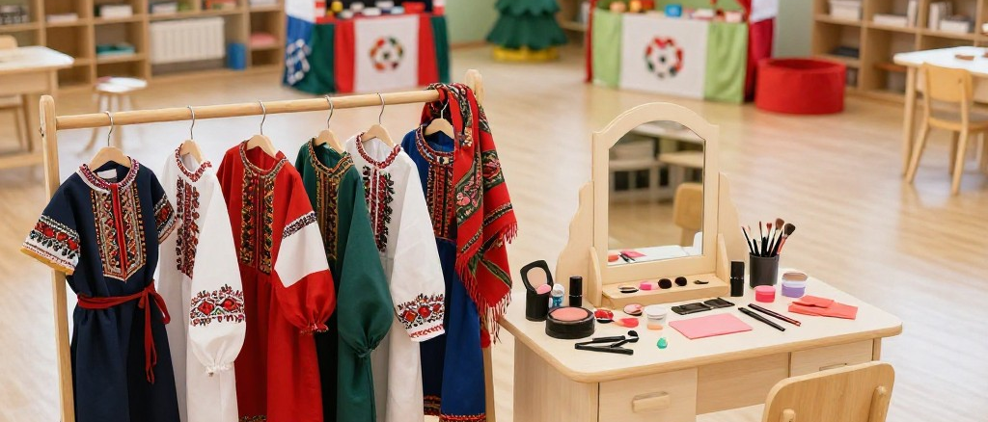
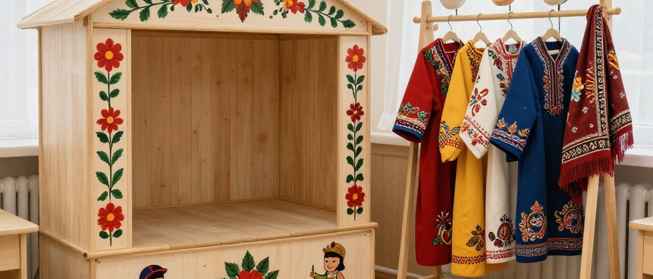
Создание развивающей предметно-пространственной среды
Центр театрализации в группе
Организована специально оборудованная зона с костюмами и гримёрной, где дети могут самостоятельно готовиться к спектаклям и погружаться в образ.
Творческая атмосфера и звуковое сопровождение
Включение аудиотеки с музыкой и звуками природы Югры создает эмоциональный фон для спектаклей и способствует развитию воображения и глубины восприятия.
8

Slide 8


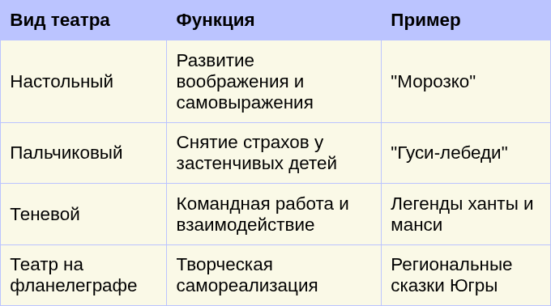
Классификация и функции театрализованных форм
Основные виды театра и их роль в развитии дошкольников на примерах традиционных сказок и легенд Югры.
Разнообразие театрализованных форм способствует комплексному развитию эмоциональных и социальных навыков детей.
Собственная педагогическая практика
5

Slide 9


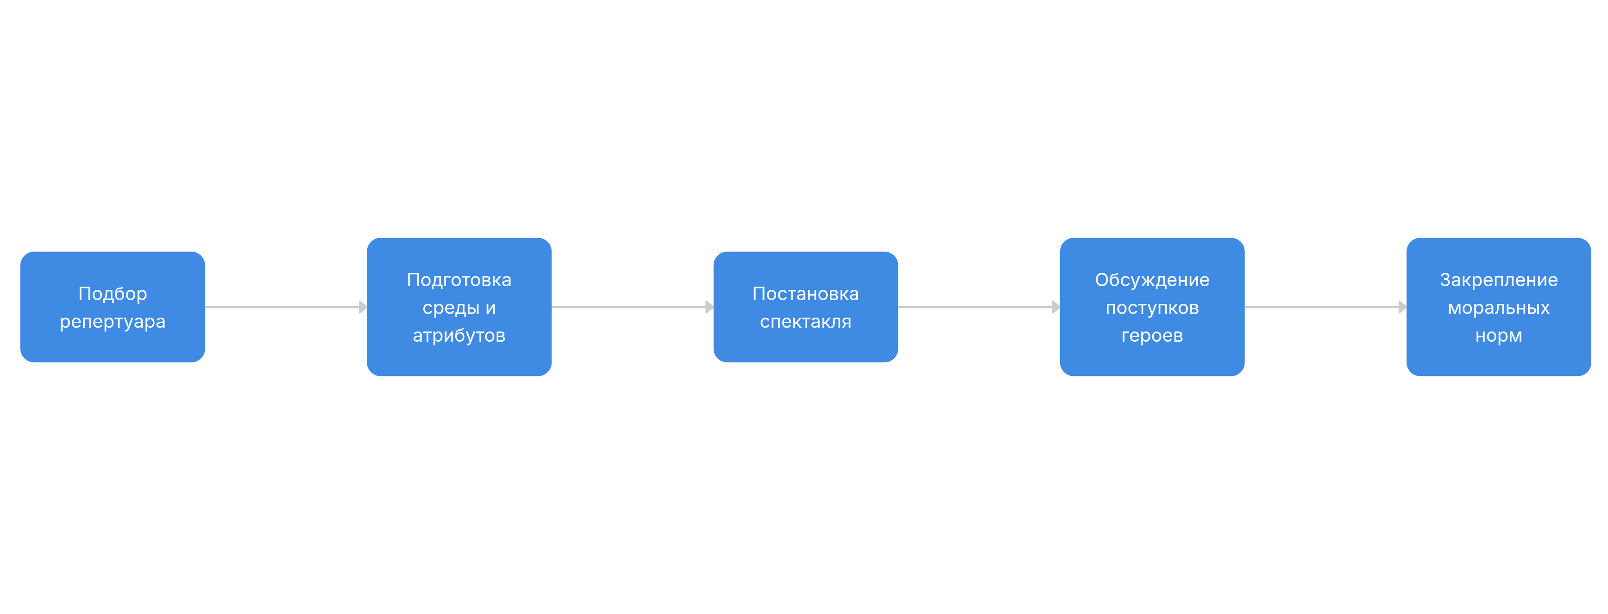
Процесс внедрения театрализованной деятельности
Основные стадии и последовательность действий
7

Slide 10
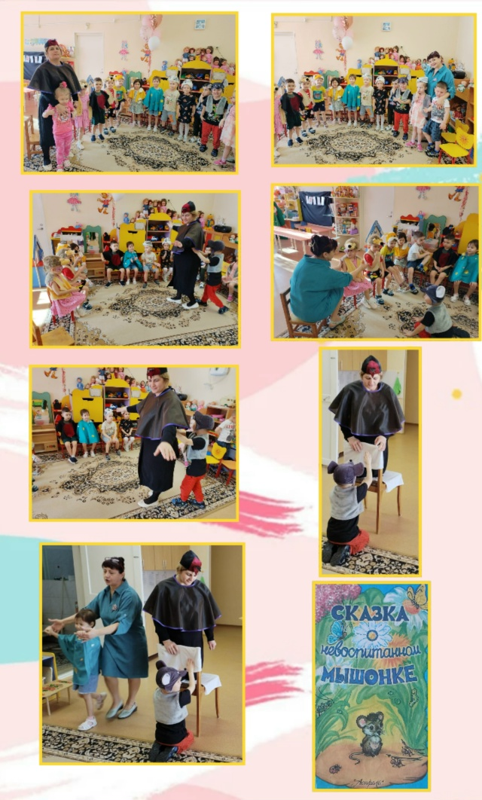
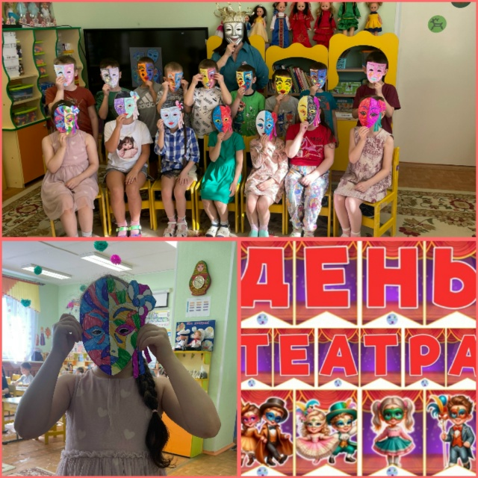

Slide 11

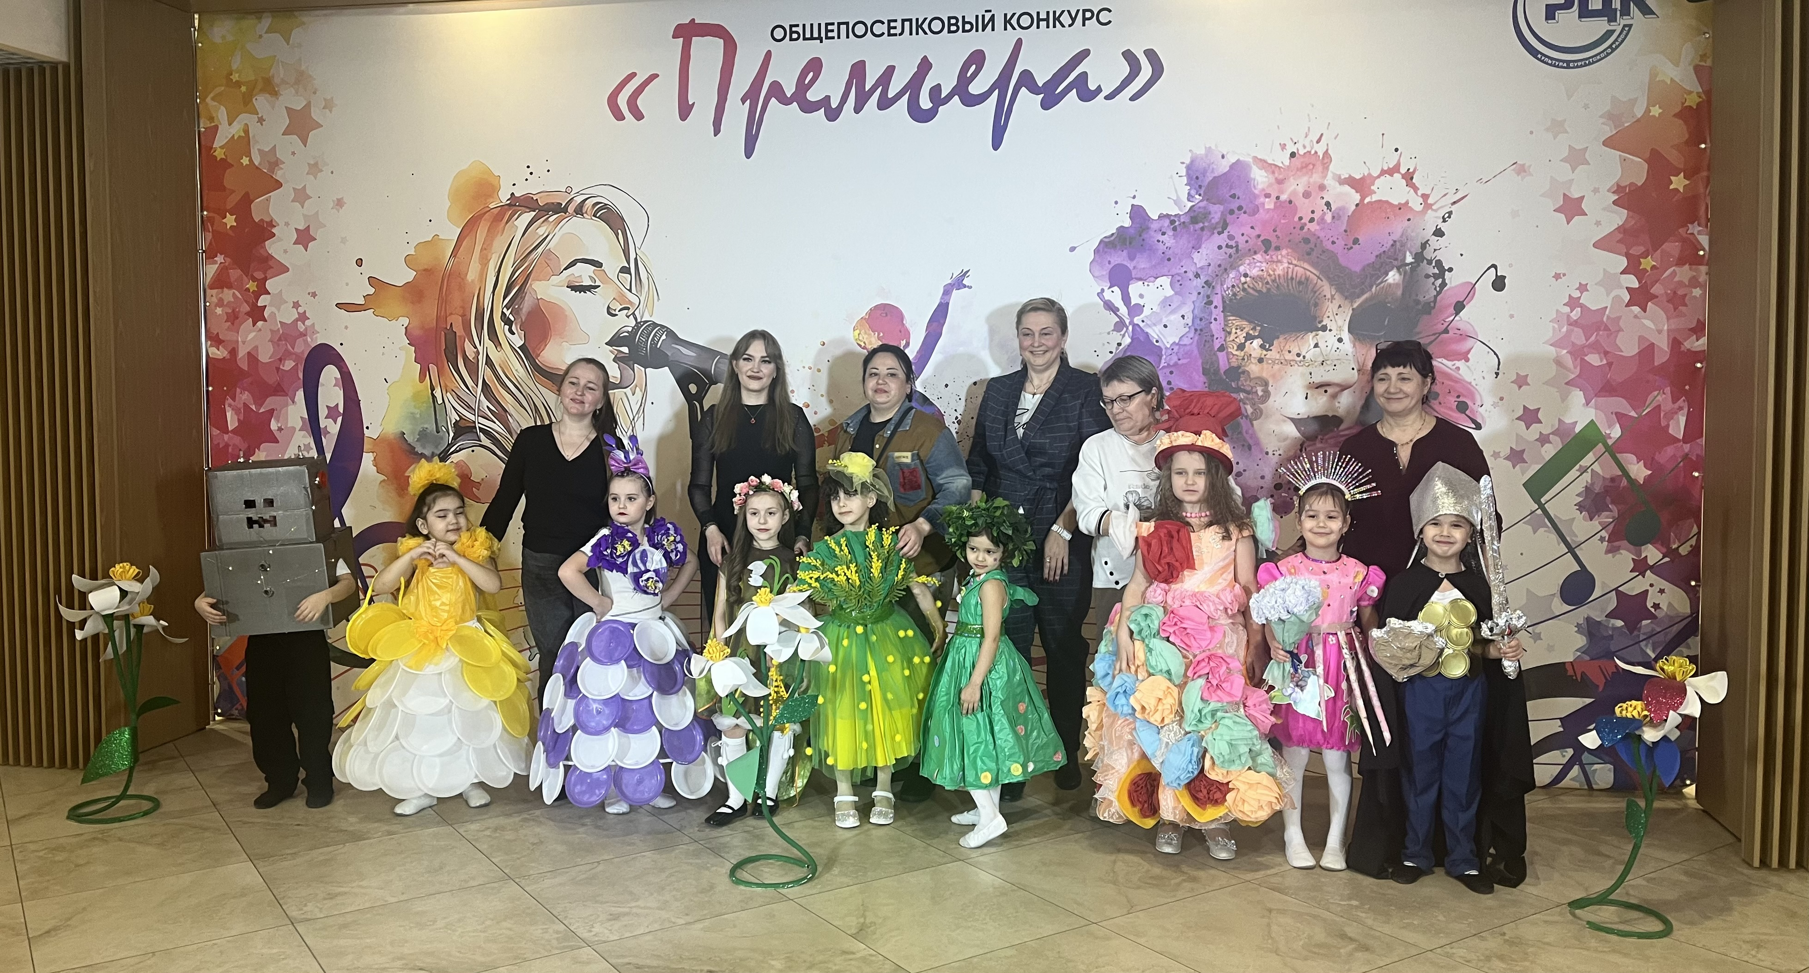

Slide 12

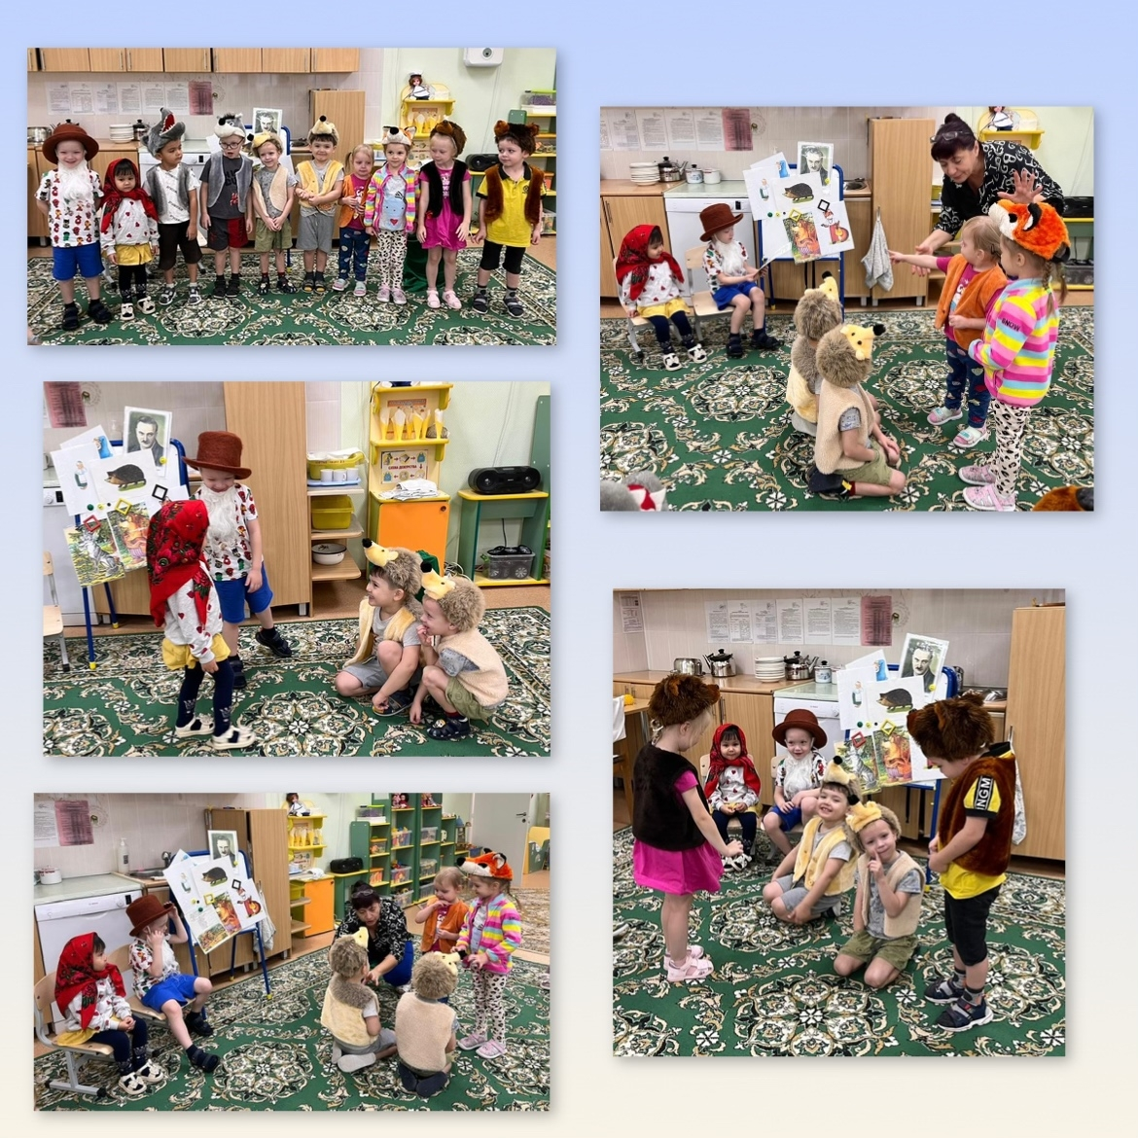
Игра- драматизация по сказке
Виталия Бианки «Лесной Колобок-Колючий Бок», в которой ребенок исполняет роль «артиста» и самостоятельно создает образ с помощью комплекса средств вербальной и невербальной выразительности.

Slide 13
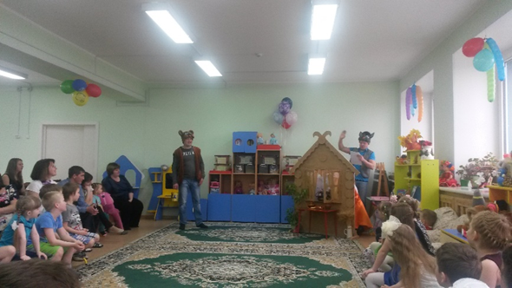
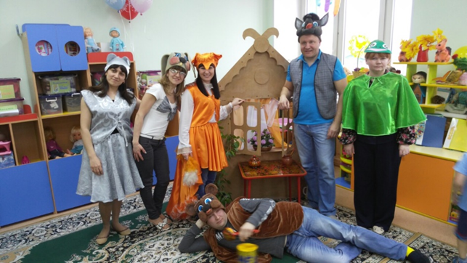
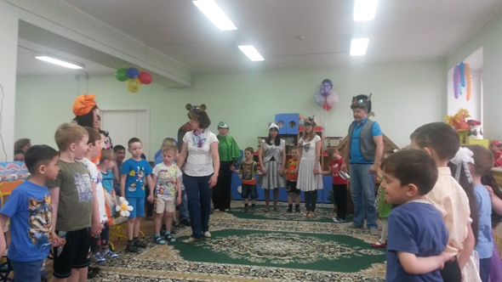
Театральная неделя

Slide 14


Slide 15
Итоги и перспективы развития театрализованной деятельности
Театрализованная деятельность эффективно формирует духовно-нравственные ценности у детей. Перспективы включают расширение репертуара, активное вовлечение семей и интеграцию новых технологий.

